Slide 1
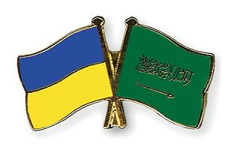
Взаємовідносини між Україною і Саудівською Аравією

Slide 2
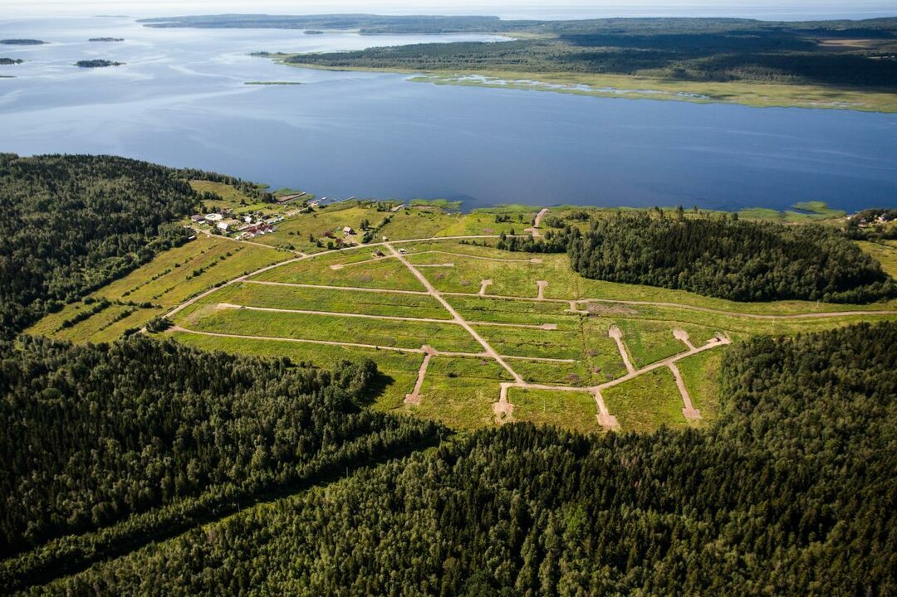
Україна: географічне положення
Україна — найбільша держава Європи.
Площа - 603,7 тис. км кв.
Держава безпосередньо межує з сімома країнами — Російською Федерацією, Білоруссю, Молдовою, Румунією, Польщею, Угорщиною і Словаччиною.
Україна має вигідне географічне і геополітичне положення, потужний природно-ресурсний, трудовий і виробничий потенціал, великі можливості для економічного розвитку.

Slide 3
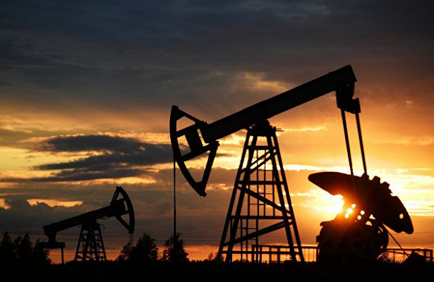
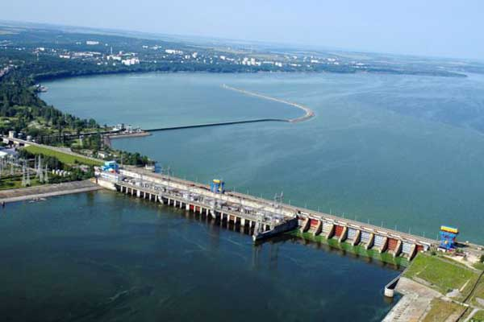
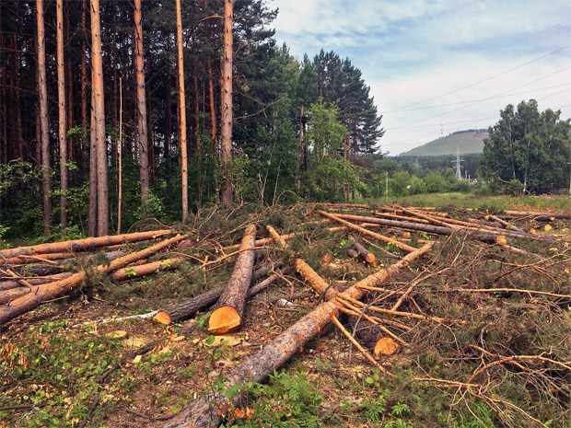
Україна: природно-ресурсний потенціал
До природних ресурсів України зараховуються земельні, кліматичні, рекреаційні ресурси, рослинний та тваринний світ, ресурси Чорного та Азовського морів, корисні копалини, внутрішні води тощо.
Запаси мінеральних ресурсів України оцінюються зарубіжними експертами у 8 балів за 10-бальною шкалою.
За запасами нафти та газу Україна посідає шосте місце в Європі після Норвегії, Великобританії, Італії й Німеччини.

Slide 4
Рівень забезпеченості України водними ресурсами є недостатнім і визначається формуванням річкового стоку, наявністю підземних і морських вод. Головні ріки України: Дніпро, Дністер, Південний Буг, Сіверський Донець.
Україна належить до країн з невисокою забезпеченістю лісом. Площа її лісового фонду становить 10, 8 млн. Лісистість території становить всього 15,6%, причому її рівень територіально досить диференційований: від 43,2% в Івано-Франківській до 1,8% в Запорізькій.
З вищенаведеного видно, що Україна досить багата на природні ресурси: зокрема на земельні та окремі види мінеральних ресурсів. Разом з цим відчувається гостра нестача паливних ресурсів, лісових ресурсів.

Slide 5
Україна: населення
Згідно з даними на сайті Держстату, населення в Україні, за оцінкою на 1 червня 2020 року, становило 41 млн 785 тис. осіб.
Чисельність українців стабільно зменшується.
Залишається суттєвим перевищення кількості померлих над кількістю живонароджених: на 100 померлих - 48 живонароджених.
Природний приріст населення скаладає — -0,41 % (220-те місце у світі).

Slide 6
Україна: рівень економічного розвитку
Економіка Україїни — це ринкова економіка, що розвивається. Основу української економіки становлять багатогалузева промисловість, сільське господарство і сфера послуг.
Прожитковий мінімум становить 2027 грн. з 1 січня 2020 року.
Наразі місячна мінімальна зарплата в Україні складає 4723 грн.,що еквівалентно 192$ (за курсом НБУ на 20.01.2020).
Середньомісячна зарплата в Україні у листопаді 2019 становила 10679 гривень (440$ за курсом НБУ на 20.01.2020), що на 19,7 % більше, ніж у відповідному періоді 2018 року.

Slide 7
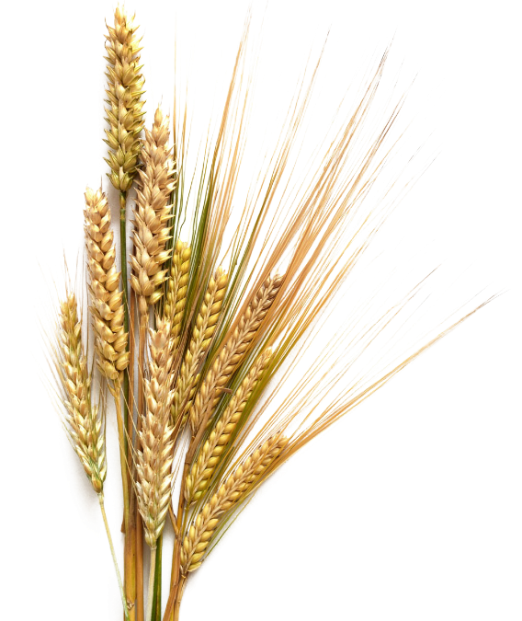
Господарський комплекс країни включає такі види промисловості як важке машинобудування, чорна та кольорова металургія, суднобудування, виробництво автобусів, легкових та вантажних автомобілів, тракторів та іншої сільськогосподарської техніки, тепловозів, верстатів, турбін, авіаційних двигунів та літаків, обладнання для електростанцій, нафто-газової та хімічної промисловості тощо. Крім того, Україна є потужним виробником електроенергії.
У структурі сільського господарства виділяють дві основні області — рослинництво і тваринництво. Україна є найбільшим у світі виробником соняшникової олії, великим світовим виробником зерна, цукру, меду, яєць та м'яса птиці і майбутнім глобальним гравцем на м'ясному та молочному ринках.

Slide 8
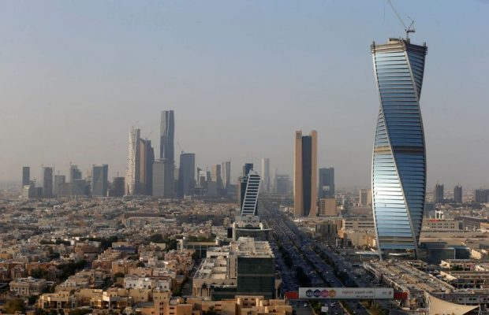
Саудівська Аравія: географічне положення
Королівство Саудівська Аравія - держава у Південно- Західній Азії. Займає 80 % площі Аравійського півострову. Омивається Перською затокою, Червоним і Аравійським морями.
Межує із сімома країнами: Йорданією, Іраком, Кувейтом, Катаром, ОАЕ, Оманом, Єменом.
Площа країни становить 2,15 млн. кв. км (14 місце у світі), що у три з половиною рази більше за площу України.

Slide 9
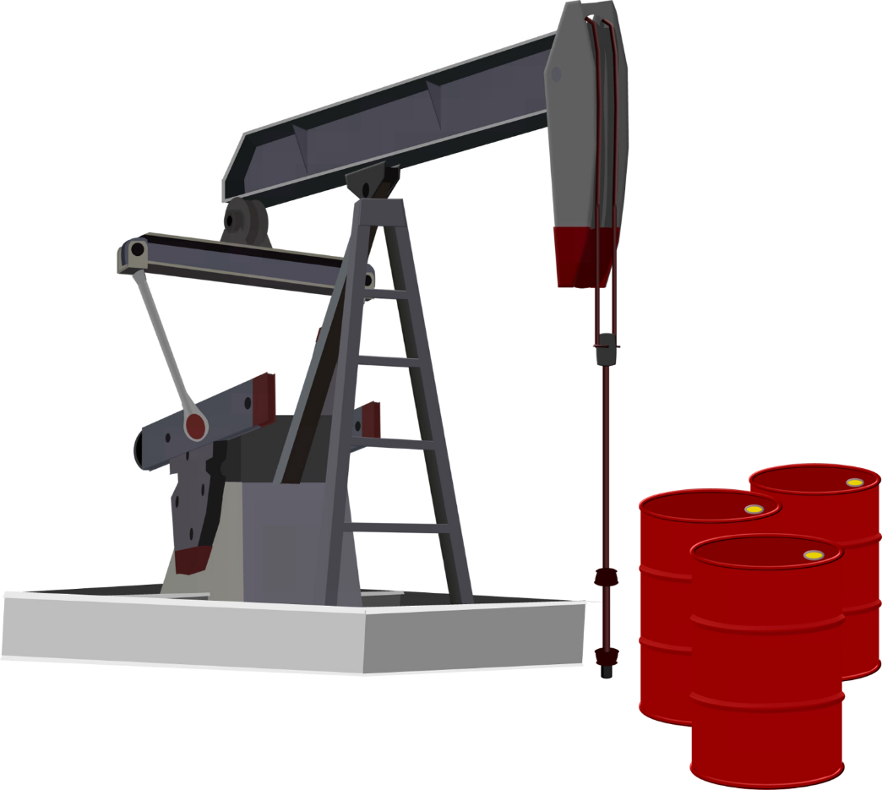
Саудівська Аравія: ресурсний потенціал
Країна дуже багата на нафту, розвідані запаси якої становлять 36,5 млрд т (І місце у світі, 20 % світових запасів).
За запасами природного газу країна посідає п’яте місце (8,5 трлн м3), також у країні є ресурси вапняку, солі, глини, мармуру та гіпсу.
Клімат тропічний пустельний, що впливає на рослинний і тваринний світ пустель і напівпустель. В оазах ростуть аравійська акація, фінікова пальма, фруктові дерева. Лісистість країни не перевищує 0,5 %.
Ґрунти в країні пустельні, на півночі - субтропічні сіроземи, у зниженнях - солончаки й лучно-солончакові ґрунти.

Slide 10
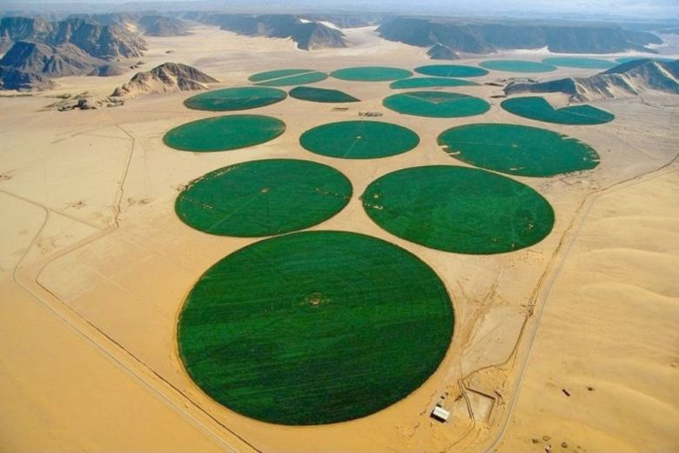
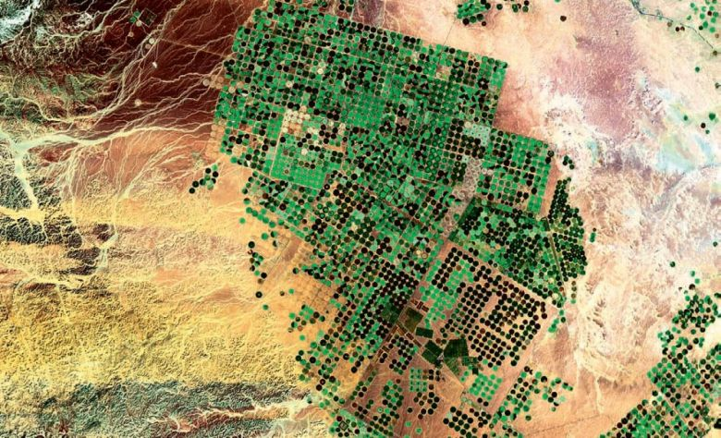
Територія країни зайнята піщаними та кам’янистими пустелями (понад 50 %) та напівпустелями - Руб-ель-Халі, Сирійська, Великий і Малий Нефуд. У центрі розташоване плато з пересихаючими ріками. Серед пісків трапляються оазиси. Постійних річок немає.

Slide 11
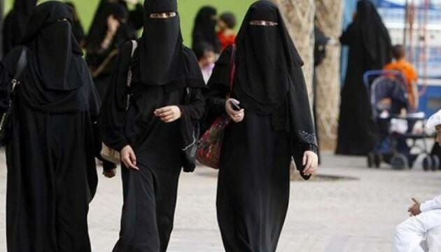
Саудівська Аравія: населення
У 2020 році чисельність населення Саудівської Аравії збільшиться на 809 805 осіб і в кінці року буде складатиме 35 805 708 осіб.
Населення швидко росте - 1-1,5 млн. за рік.
Населення відрізняється молодістю. Середній вік мешканців країни становить 18,8 років. Люди віком до 14 років складають 43 % від загальної кількості населення, у віці 15-59 років - 52 %, 60 років і старше - 5 %. Середня тривалість життя 72,2 роки. Жінки становлять 45 % населення.

Slide 12
СА: рівень економічного розвитку
Саудівська Аравія — одна з найбільших нафтодобувних країн світу. Основні галузі промисловості: нафтова і нафтопереробна, цементна, конструкційних м-лів. Нафт. пром-сть забезпечує понад 80 % надходжень в держ. бюджет і понад 95 % вартості експорту.
Офіційна мінімальна заробітна плата в Саудівській Аравії в 2020 році становить 3 000 саудівських ріалів на місяць, що еквівалентно 800 доларам США.
За офіційною інформацією Головного управління статистики, середня зарплата в Саудівській Аравії в 2020 році становить 10 238 саудівських ріалів на місяць, що за поточним курсом відповідає 2 725 американським доларам.
Традиційним для Саудівської Аравії є вирощування фінікової пальми, розведенні овець, кіз та верблюдів.
В останні десятиліття у сільському господарстві відбулись докорінні зміни, влада приділяє багато уваги розвитку цієї галузі, надає допомогу фермерам. Країна повністю забезпечує свої потреби у пшениці, фініках, овочах, багатьох фруктах, молочних продуктах, яйцях, курятині, рибі та креветках. Надлишки продукції експортуються, що є видатним досягненням для пустельної країн.

Slide 13
Спільні та відмінні риси обох країн
Спільне:
Відмінне: ресурсний потенціал, тип населення, адміністративний устрій, економіка, релігія

Slide 14
Співпраця між країнами
Основними товарами українського аграрного експорту до ринку КСА стали зернові культури, рослинні олії, м’ясо та субпродукти. Основним завданням на сьогодні, є розширення асортименту продукції, яку ми експортуємо на ринок Королівства:
Йдеться про мед, сертифіковану органічну продукцію, кондитерські вироби, ягоди та фрукти і продукти їх переробки. Зі свого боку, ми зацікавлені у збільшенні імпорту саудівських фруктів, наприклад, фініків.
В 2018-2019 активно закуповувала в України протитанкові ракетні комплекси "Скіф" та "Корсар". В 2018 обсяг експорту склав $24.2 млн, а в 2019 - $57.8 млн. Окрім цього, Україна розробляє оперативно-тактичний ракетний комплек "Грім-2" на замовлення Саудівської Аравії.
Теперешні україно-саудівські відносини можна охарактеризувати як гарні, адже вони знаходяться на етапі позитивного зростання та розвитку, і дедалі зміцнюються.

